Slide 1
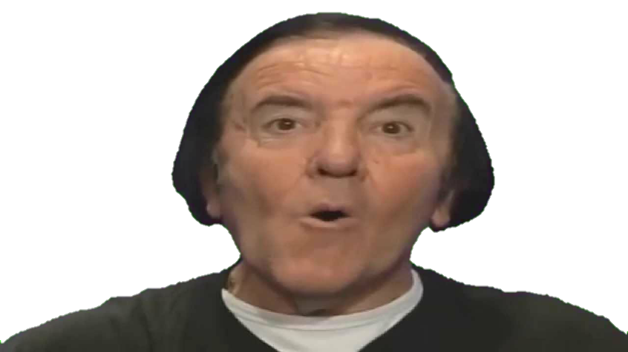
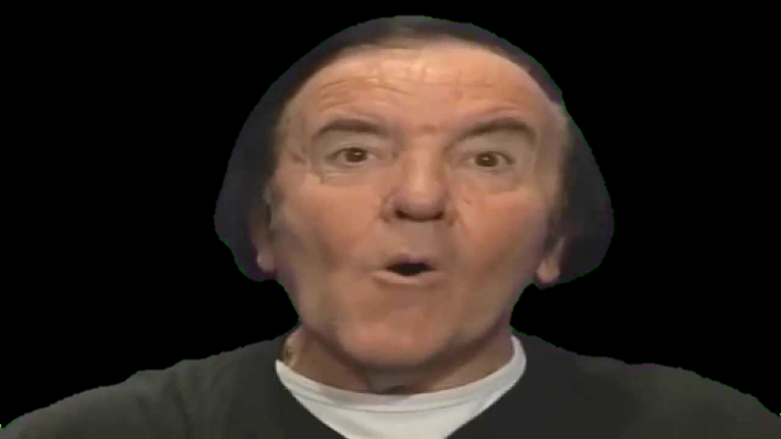
ÚVĚROVÁ KALKULAČKA

Slide 2
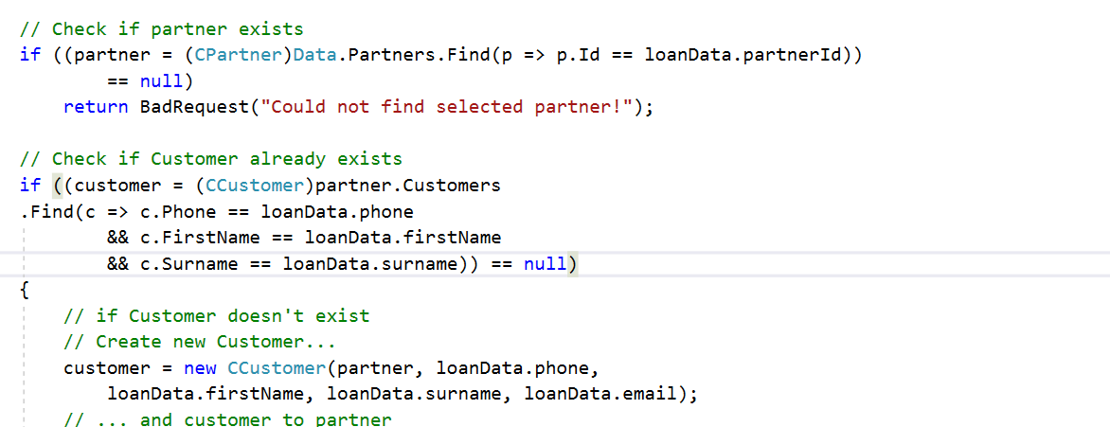
To správné APIčko

Slide 3
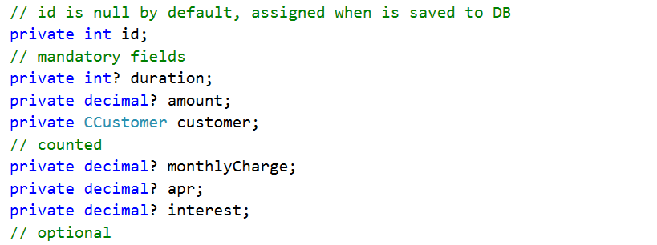
Srozumitelnost a jednoduchost modelů

Slide 4
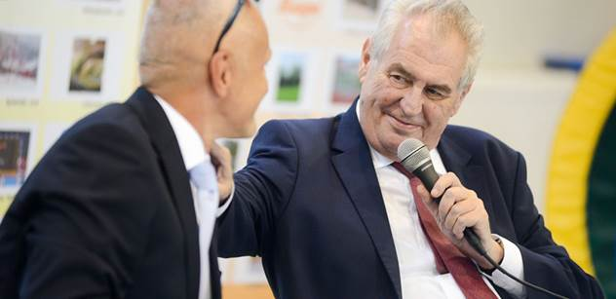
A HLAVNĚ
KVALITA
A
FUNKČNOST

Slide 5
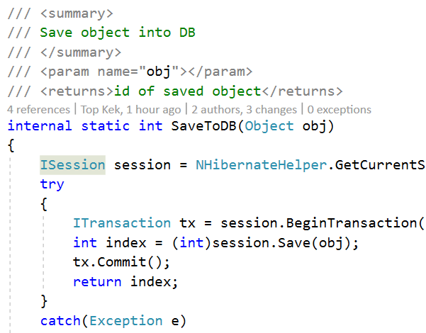
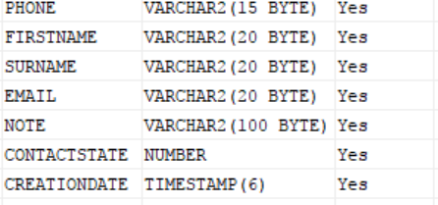
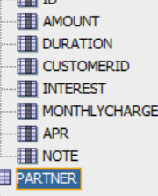
KOMUNIKACE S DATABÁZÍ

Slide 6
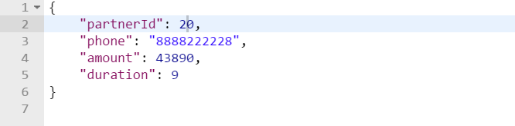
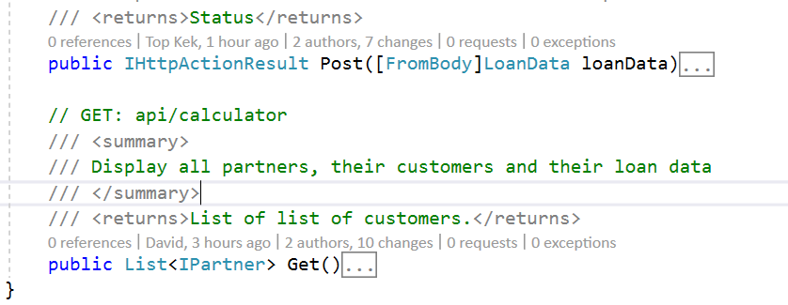
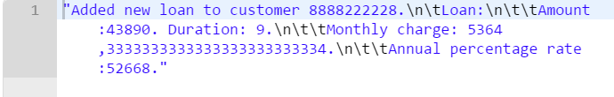
OVLÁDÁNÍ HTTP REQUESTŮ

Slide 7
DOTAZY

